Slide 1
Bi6420
Ekotoxikologie mikroorganismů https://is.muni.cz/el/1431/jaro2014/Bi6420/index.qwarp
Doc. RNDr. Jakub Hofman, Ph.D.
hofman@recetox.muni.cz
jaro 2014

Slide 2
Bi6420: Ekotoxikologie mikroorganismů
Část 1: Úvod
O čem je ekotoxikologie
Mikroorganismy (připomenutí)
Mikroorganismy v ŽP
Ekotoxikologie MO jako obor

Slide 3
O čem je ekotoxikologie

Slide 4
O čem je ekotoxikologie?
Věda studující toxické efekty a efekty chemického (i ostatního stresu) v přírodě, u přírodních organismů (EKO…), zejména efekty v populacích a společenstvech (EKO…), někdy zahrnuje i efekty na člověka (!)
Interdisciplinární vědní obor kombinující poznatky věd studujících ekosystémy (EKOlogie) a vědy studující interakce chemických látek s organismy (toxikologie)
Hlavní cíle ekotoxikologie
poznání interakcí mezi živými organismy a chemickými/toxickými látkami v prostředí na všech úrovních
využití poznatků pro racionální ochranu živých organismů, jejich populací, společenstev a ekosystémů před chemickým znečištěním
prakticky: odpovídat na otázky, jaká expozice vyvolá jaký efekt ? ➔ hodnocení ekologických rizik (PEC/PNEC)
vědecky: proč takový efekt, jaké jsou okolnosti, důsledky …

Slide 5
Ekotoxikologie vs Ekologie ?
Ekologie | Ekotoxikologie
Velmi široký záběr (vztahy mezi organismy navzájem a organismy a prostředím) | Zúžený zájem – organismy vs. prostředí, resp. negativní vlivy změn prostředí (vyvolané člověkem)
Studuje spíše "fyziologické" (přirozené) stavy - vlivy běžných faktorů prostředí – teplota, vlhkost, světlo | Studuje nefyziologické stavy – nepřirozené látky v prostředí, nadměrné působení fyzikálních stresorů (hluk, záření, stavby ...)
Ekologie vychází z polních (ekologických) studií | Více informací o jednotlivých druzích, polní studie jen v omezeném množství, často nejednoznačné výsledky

Slide 6
Co jsou to toxikanty?
látky které jsou toxické v relativně nízkých koncentracích a nejsou přírodního původu (většinou…, viz např. cyanotoxiny)
z chemického pohledu látky z širokého spektra chemických látek (ropné produkty, organické látky, těžké kovy, farmaceutika, pesticidy, detergenty …), které mohou být uvolňovány do prostředí a mohou mít v ekosystémech specifické efekty/interakce
Každá lidská činnost vnáší do prostředí (toxické) látky
  produkty a vedlejší produkty průmyslu
  domácí odpad (detergenty, plasty ....)
  produkty užívané v zemědělství
  odpady z dopravy
  veterinární a humánní farmaceutika
  …

Slide 7
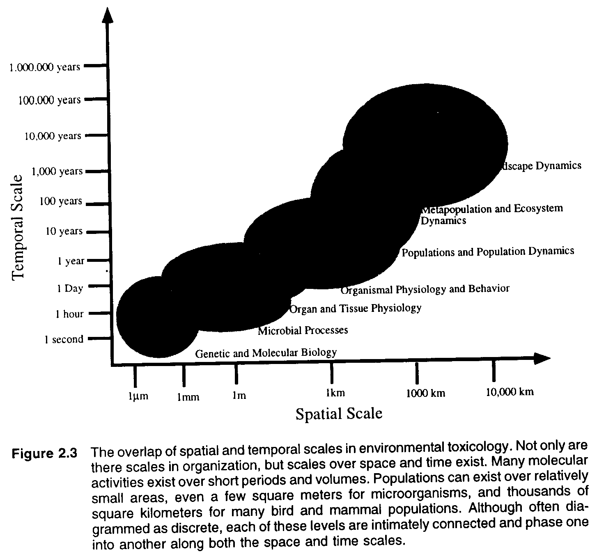
Jaké biologické systémy ekotoxikologie zkoumá?

Slide 8
Koncepce ekotoxikologie – „ekotoxikologický děj“
Chemická látka
Vstup do prostředí
Prostředí
Časová a prostorová distribuce v prostředí
Fyzikální – Chemické – Biologické Procesy
Analýza expozice
Organismus
Toxické a ekotoxické účinky
Geny – Buňky – Organismy – Populace …
Analýza účinků

Slide 9
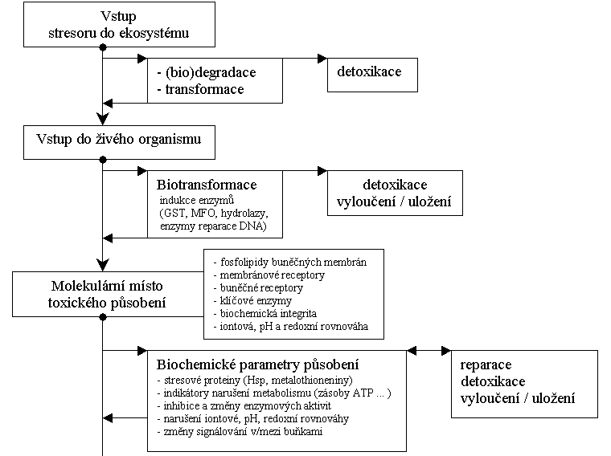
Interakce toxické látky a živého organismu

Slide 10
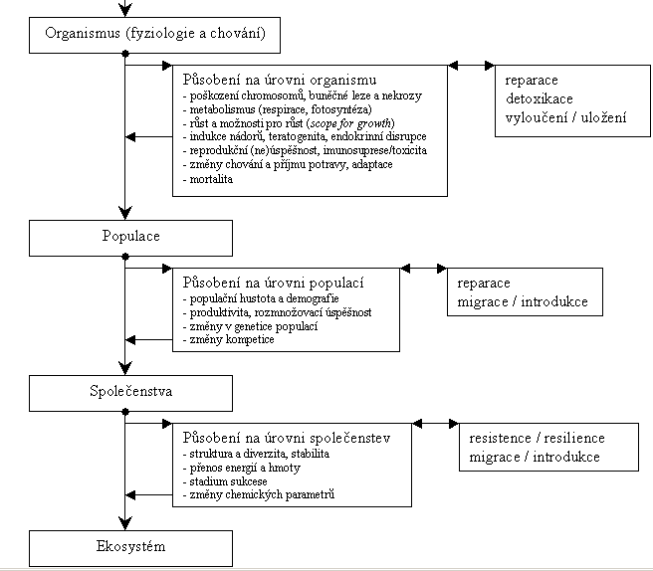
Interakce toxické látky a živého organismu

Slide 11
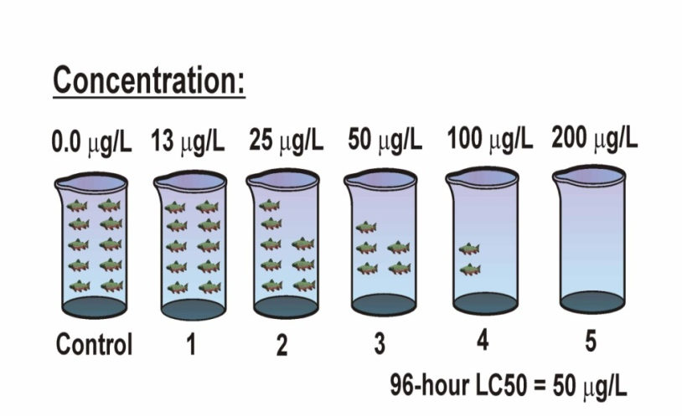
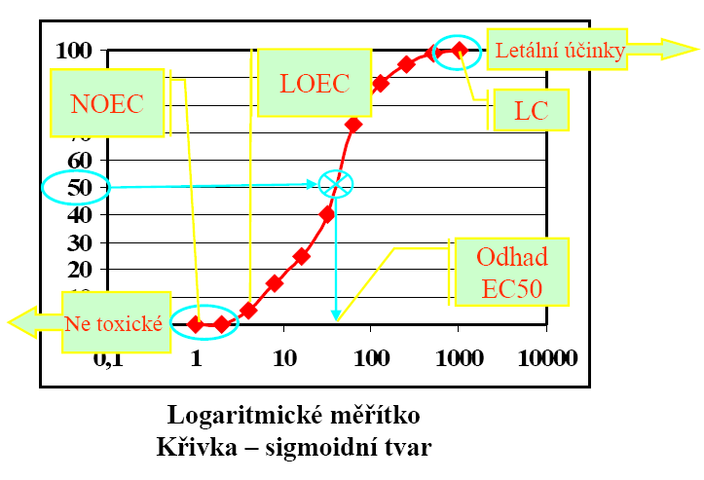
Přístupy ekotoxikologie
Prospektivní přístup: laboratorní studie efektů „nových“ chemikálií a směsí, studie v simulovaných mikro/mezo ekosystémech, předpovědi efektů v ekosystémech …
Klasické zjištění koncentrace, která vyvolává efekt – testy toxicity
výsledek NOEC, LOEC, EC10, EC50, LC50 …. ➔ PNEC

Slide 12
Přístupy ekotoxikologie
Retrospektivní přístup: studie reálných ekosystémů, studie poškození v minulosti, odhady pro budoucnost, srovnání poškozený/zdravý …

Slide 13
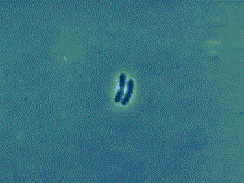
Mikroorganismy (připomenutí)

Slide 14

Kolik je v prostředí mikroorganismů?
Biodiverzita mikroorganismů je mnohem větší než jsme se původně domnívali
Venter et al. 2004, Science:
  DNA z Sargasového moře – 1,2 mil
  nových genů a evidence 148 nových druhů
Tyto objevy pokračují smělými plány na genetickou „inventuru“ celé planety
GENOMICS: měří úplný genetický kód organismu pomocí vysokoúčinného sekvenování párů bazí jeho DNA
(např. člověk 3 x 10⁹ bp)
METAGENOMICS: měří kód pro celé společenstvo určitého prostředí
(např. u půdy se v 1 g odhaduje 10¹² bp!! x moře cca 6 x 10⁹ bp)

Slide 15
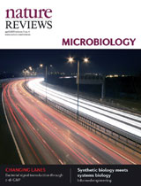
Kolik je v prostředí mikroorganismů?
http://www.terragenome.org

Slide 16
Kolik je v prostředí mikroorganismů?

Slide 17
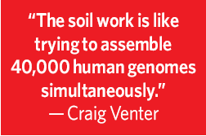
Kolik je v prostředí mikroorganismů?
Metagenom půdy
Leonardo da Vinci: „O nebesích víme více než o půdě pod našima nohama“
Do nedávna byli vědci odkázáni pouze na izolační a kultivační techniky a o mikrobiálním světě vody, půdy a sedimentů se dovídali jen cca 0,1 - 1 % informace
S rozvojem molekulární biologie lze tento „skrytý vesmír“ poznat celý – nicméně ne jako „druhy“ ale jako celek – genom, metagenom
obrovský potenciál např. objevy nových léčiv, degradátorů polutantů, biotechnologie …

Slide 18
Kolik je v prostředí mikroorganismů?

Slide 19
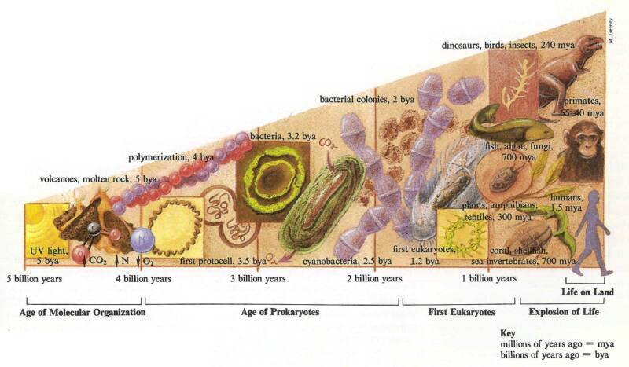
Co jsou mikroorganismy?
nejstarší obyvatelé planety
podstatně měnili globální charakter planety

Slide 20
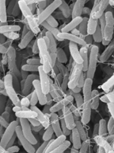
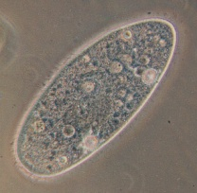
Mikroorganismům patří naše historie

Slide 21
Evoluce mikroorganismů
existují už 3,5 miliard let (pro srovnání: vícebuněčné organismy „jen“ 0,6 mld let)
evoluce všech základních biochemických mechanismů byla „složitější“ (tím pádem i delší) než evoluce všech forem života, jak je známe dnes
ještě před rozštěpením na další větve již muselo existovat:
    DNA - nese dědičnou informaci (je stabilnější)
    RNA – přenos informace z DNA do bílkoviny
    ATP - nosič energie
    H⁺ transportní systémy – z potenciálu H⁺ chemická energie
    glykolýza – „neefektivní“ zisk energie z chemických látek
    cyklus trikarboxylové kyseliny – dokonalé využití energie org. látek
    fotosyntéza - fotoautotrofie
    Calvinův cyklus - fixace CO₂

Slide 22
Fyziologická evoluce
- metanogenní archaebakterie
- glykolýza, kvašení
- anaerobní respirace využívající S a produkující H₂S
- fotosyntéza - fotosystém II
- sinice - fotosyntéza - fotosystém I
- fotosyntéza s vodou jako donorem elektronů (cca 2 - 2,5 mld let)
- O₂ je stále toxický pro většinu bakterií
- vznik kyslíkové atmosféry => snížení UV 200 nm => snížení abiotické syntézy organických látek => vznik potravních sítí
- vznik fixace N₂ (nutná ochrana enzymu nitrogenázy před O₂)
- procesy oxidace - chemoautotrofie - oxidace anorganických látek
- procesy oxidace - heterotrofie - oxidace organických látek
H₂S je donor elektronů

Slide 23
Výhody mikroorganismů v evoluci
M.W. Beijerinck: "Everything is everywhere, the environment selects"
mnohem kratší generační doba (30 min) než u vyšších organismů ➔ změny v genetické informaci se mohou velmi rychle uchytit a rozšířit (příklad - mikrobiální resistance vůči antibiotikům) ➔ obrovská přizpůsobivost
genetická variabilita je základ evoluce - u prokaryot jsou zodpovědné zejména mutace (hlavně vliv prostředí - tzv. periodická selekce), kdežto u eukaryot jsou to rekombinace (menší vliv prostředí)
víceméně všude nějaká forma sexuálního procesu: konjugace, spájení apod. ➔ výměna DNA
tyto vlastnosti se mimo jiné také silně projevují v jejich ekotoxikologii ➔ specifika ekotoxikologie MO
23

Slide 24
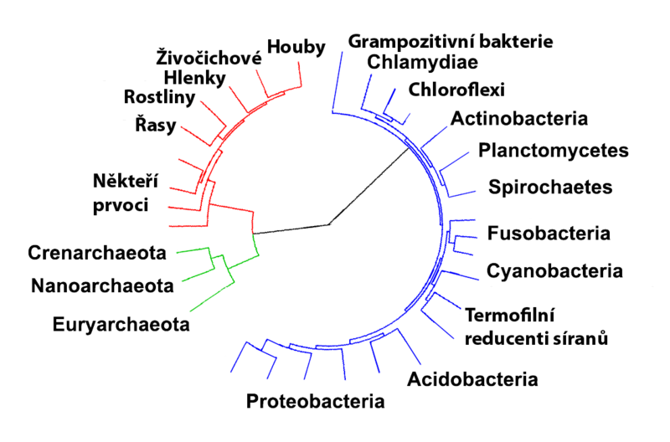
Evoluce Eukaryot
cca před 2 mld let
spojovací článek byly Archea - některé znaky bct (chybí mitochondrie, mají 70S ribozómy, nemají Golgiho aparát)
prvoci se objevují jako první eukaryota (bičík 9+2, fagocytóza atd. atd. ...) a „nejmladší“ jsou bičíkovci
následují chromista (rozsivky a ruduchy) a zelené řasy
houby, živočichové a rostliny
houby před 400 mil let z prvoků (chitin v buň. stěně) - „nejmodernější“ mikroorganismy
kvasinky jako jednobuněčné organismy až druhotně

Slide 25
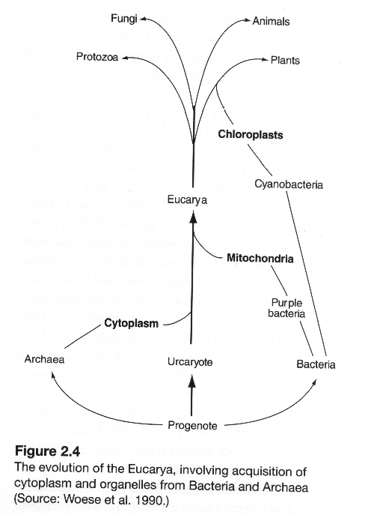
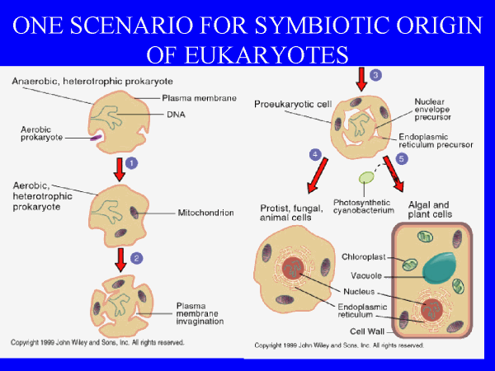
Endosymbiotická teorie
From: http://www.uic.edu/classes/bios/bios100/lecturesf04am/lect06.htm
From: Atlas and Bartha (1997): Microbial Ecology: Fundamentals and Applications

Slide 26
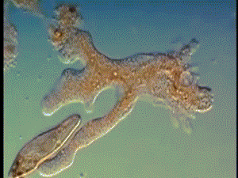
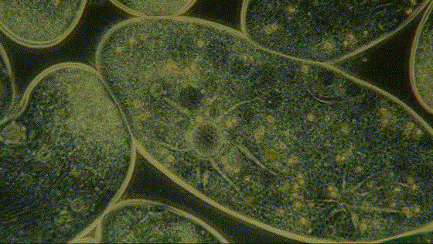
Co jsou mikroorganismy?
Polyfyletická skupina = nemá taxonomický význam – velmi různorodá skupina organismů
Mikro–organismy = jednotlivé organismy nejsou viditelné pouhým okem
primárně jednobuněčné organismy
Sekundárně (pseudo)vícebuněčné – vlákna sinic, hyfy hub …
Nemusí ale nutně mít nejjednodušší typ buňky! (např. nálevník)
http://www.geek.com/science/10-incredible-microscopic-gifs-1573620/
http://www.taringa.net/posts/ciencia-educacion/15465902/La-vida-oculta-en-una-gota-de-agua.html

Slide 27
Co jsou mikroorganismy?
Zahrnují organismy ze skupiny prokaryota (doména Bacteria a Archaea) i eukaryota (doména Eucarya)
V prostředí zejména tyto skupiny:
  Bakterie (doména Bacteria)
  Aktinomycety (řád G+ bakterií Actinomycetales)
  Sinice (kmen G- bakterií – Cyanobacteria)
  Prvoci (říše Protozoa)
  Řasy (říše Protozoa, říše Chromista, říše Plantae)
  Houby (říše Fungi), kvasinky
Taxonomicky nejednoznačné zařazení
    mění se na základě aktuálního poznání …
    definice taxa u bakterií je jiná než známe z klasické taxonomie: druh bakterií – seskupení sdílející vysokou úroveň fenotypové podobnosti a současně se lišící od zbývajících seskupení v tom samém rodu (Sedláček, 2007)
    dnes často vychází z fylogeneze a analýzy DNA (16S rDNA u bakterií …)

Slide 28
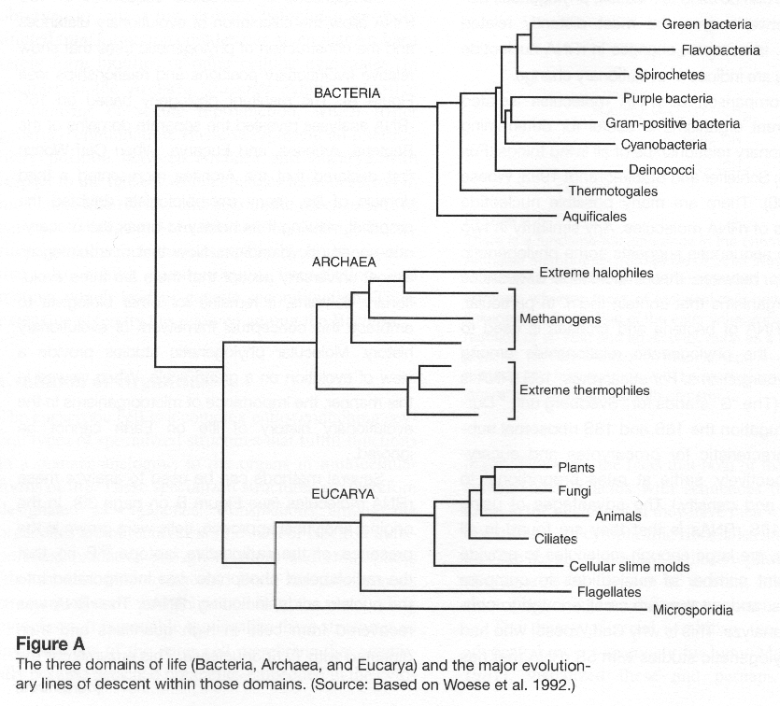
Moderní rozdělení – 3 skupiny (domény)
From: Atlas and Bartha (1997): Microbial Ecology: Fundamentals and Applications

Slide 29
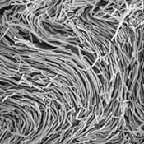
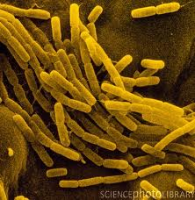
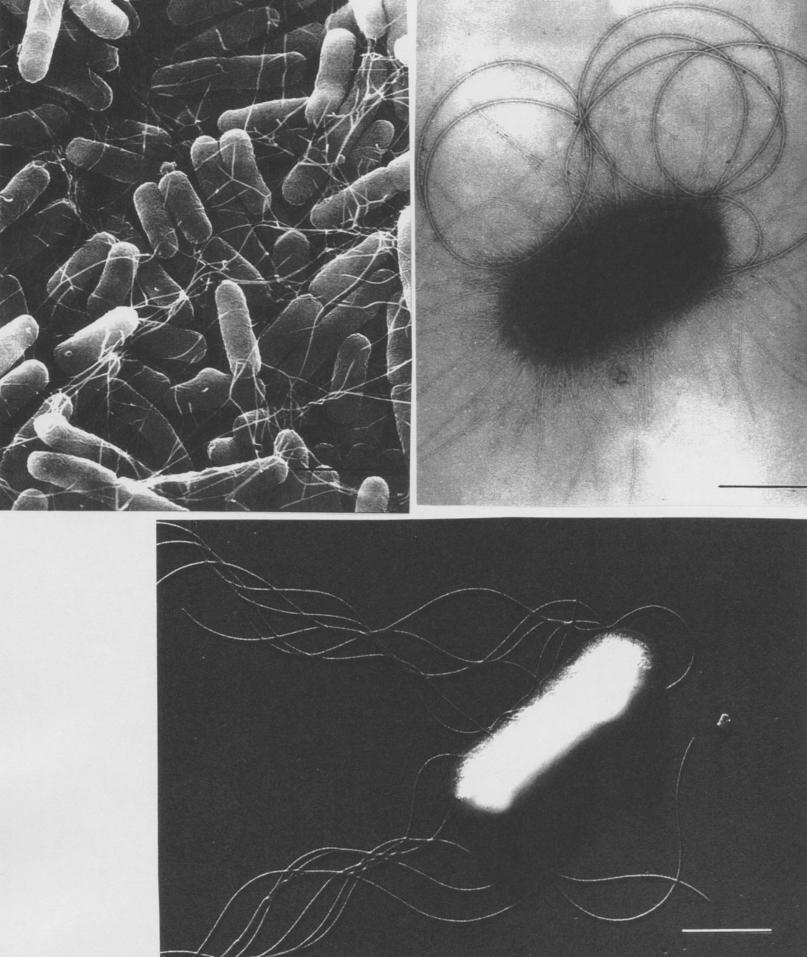
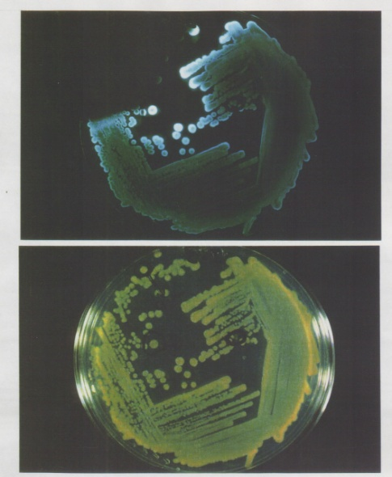
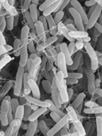
Bakterie
Bacilus cereus
Escherichia coli
Vibrio fisheri

Slide 30
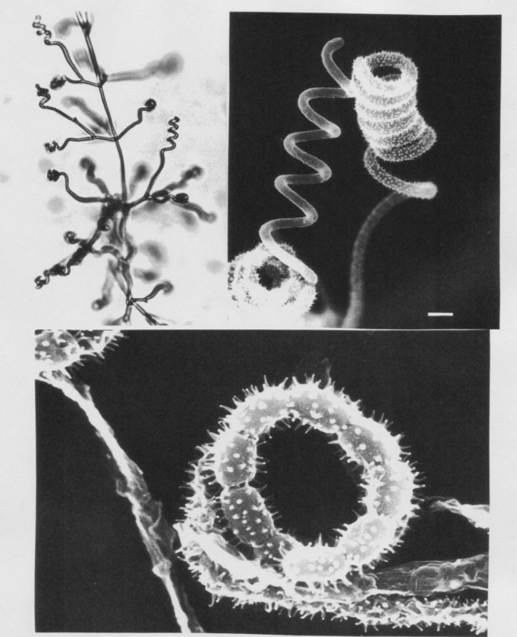
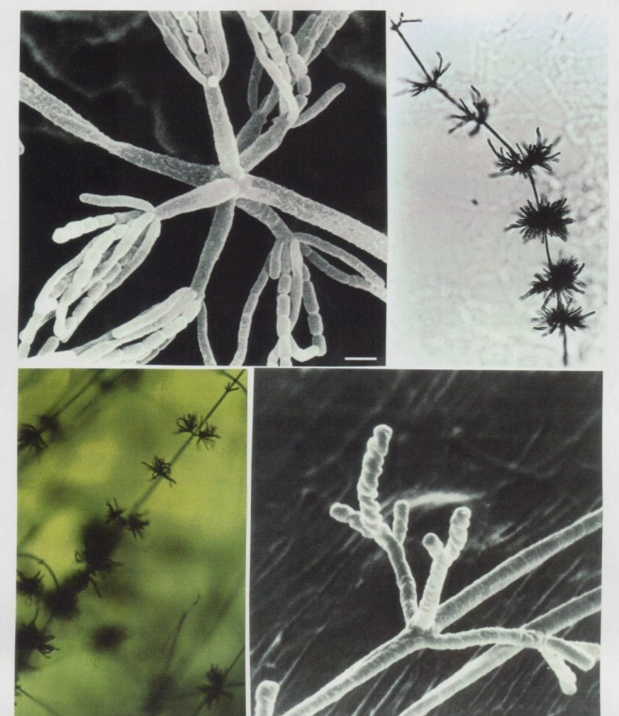
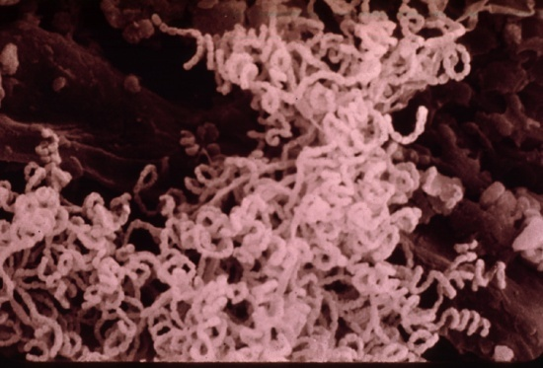
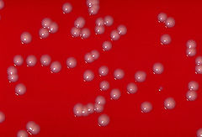
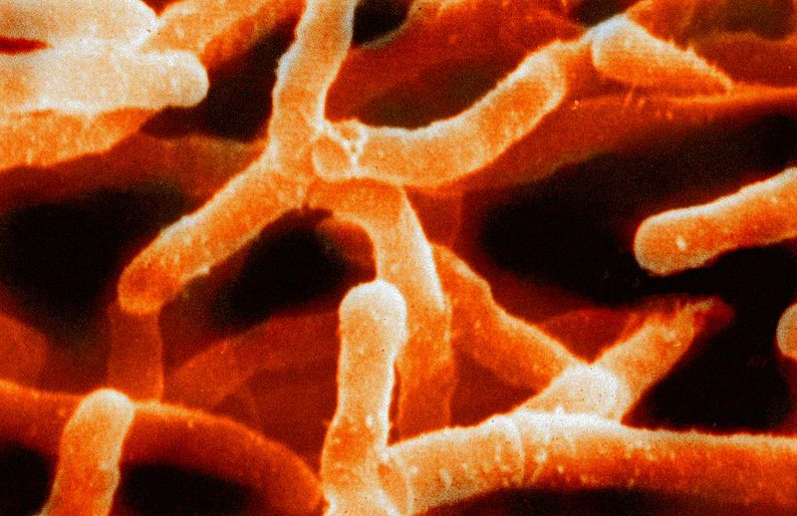
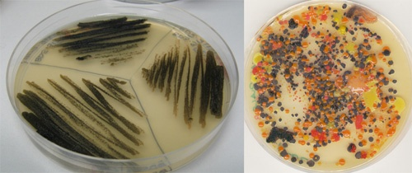
Aktinomycety

Slide 31
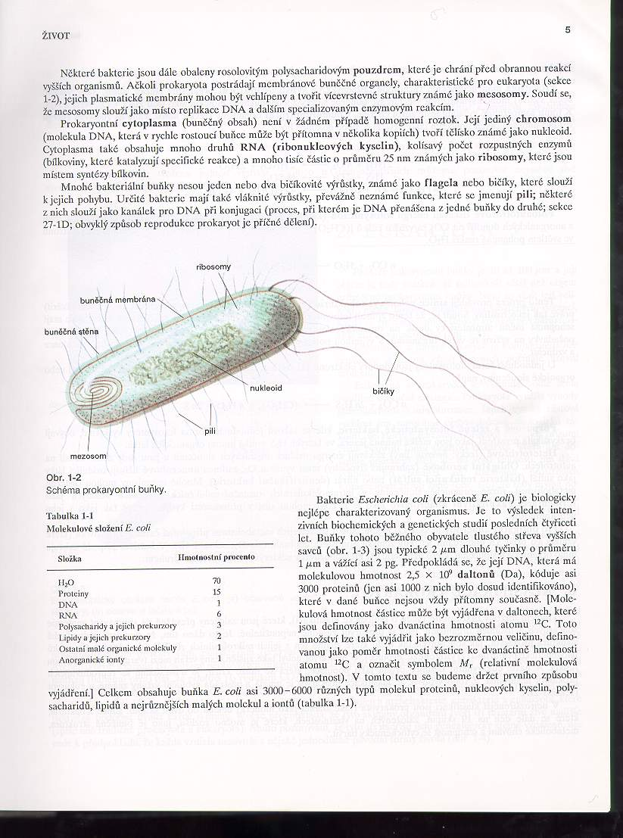
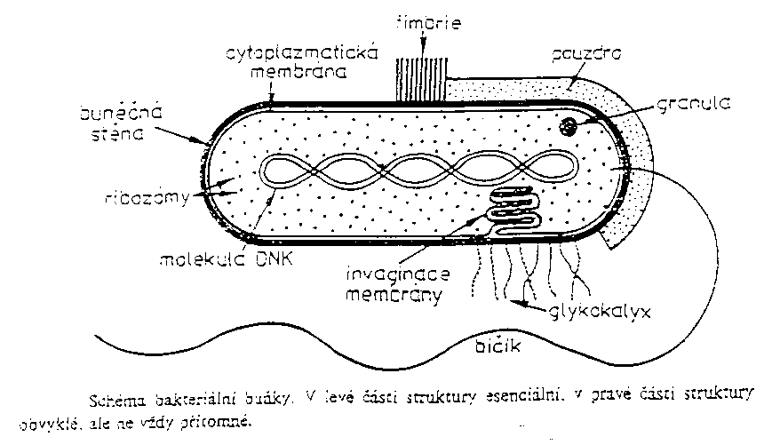
Bakterie

Slide 32
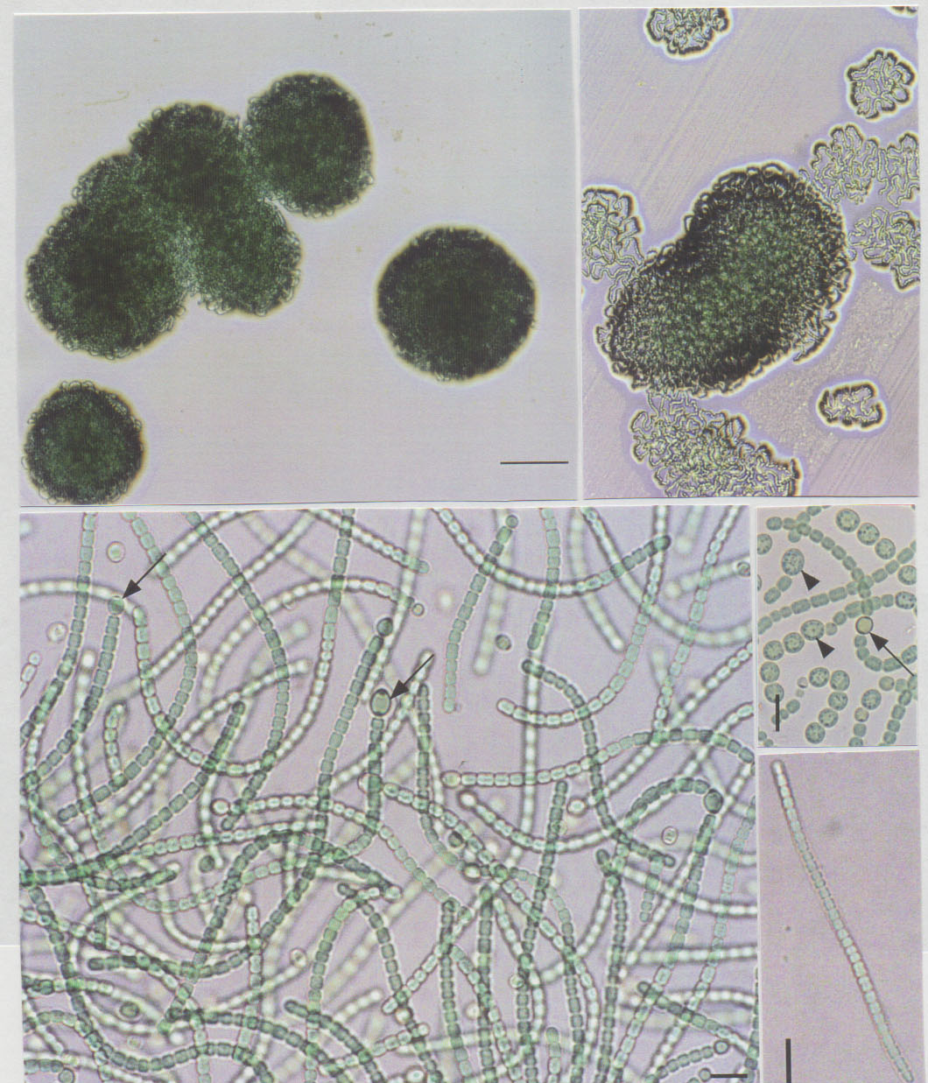
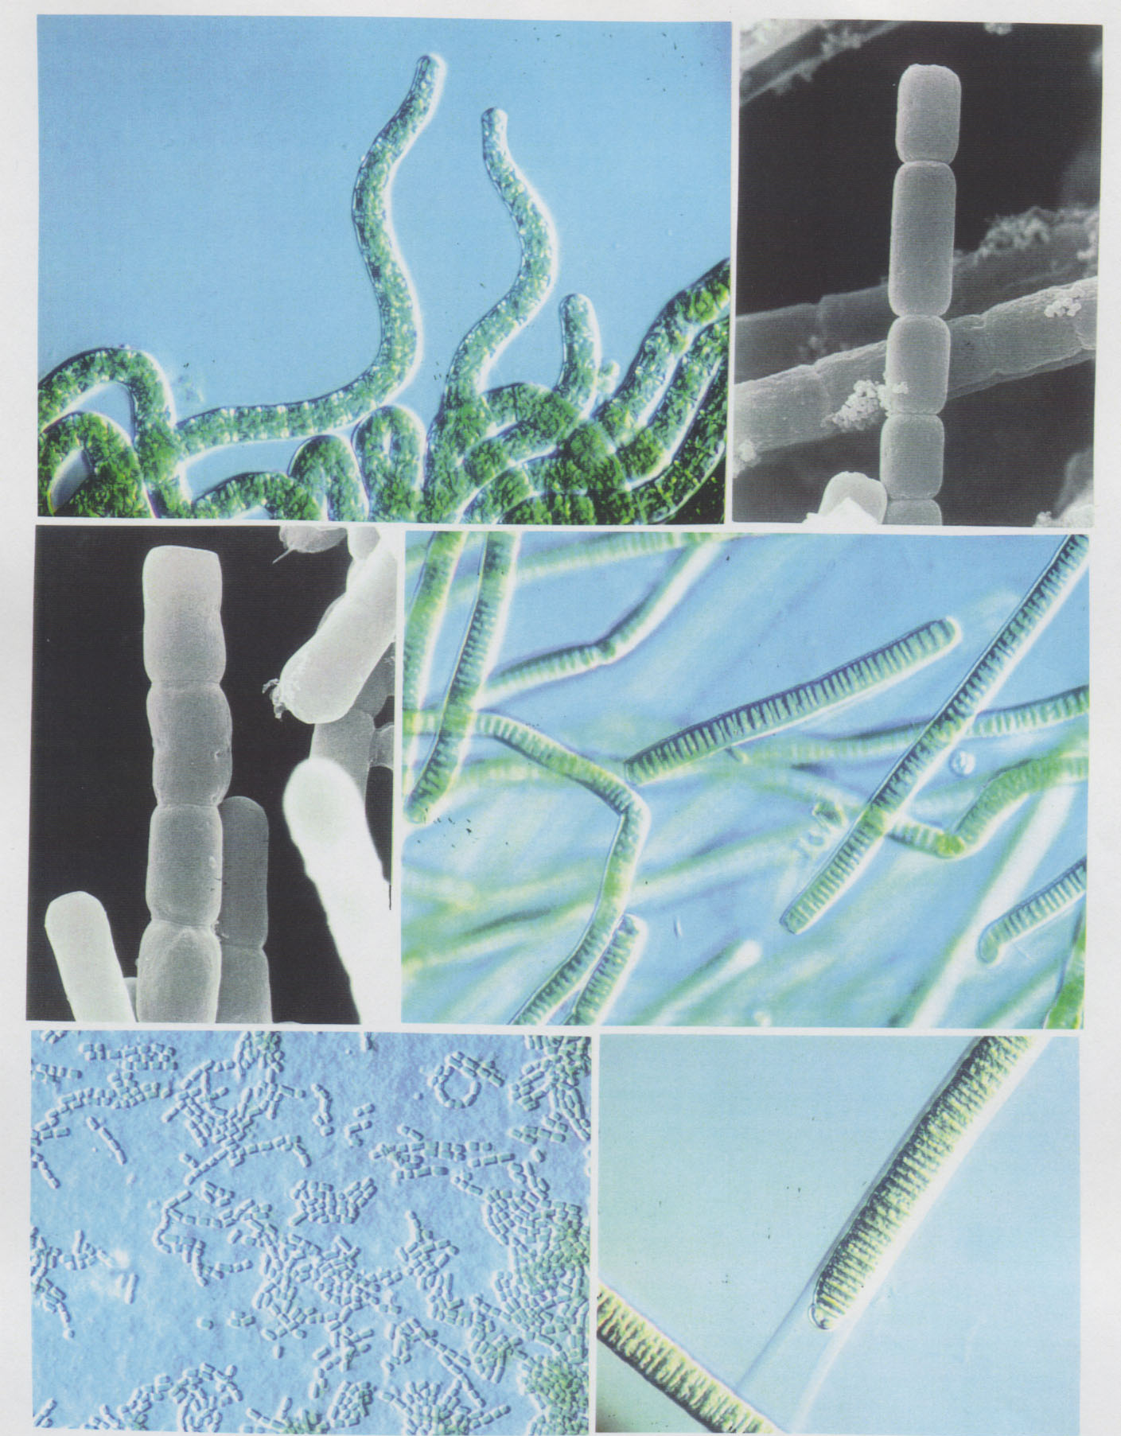
Sinice

Slide 33
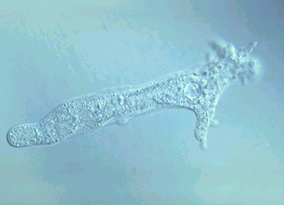

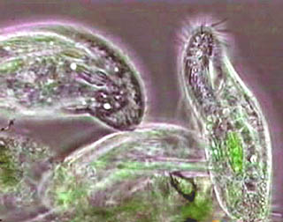
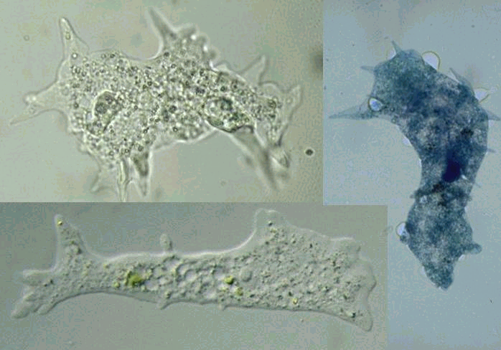
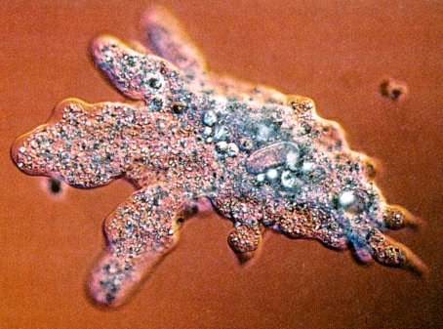
Prvoci
Amoeba proteus
trepka Paramecium
Amoeba

Slide 34
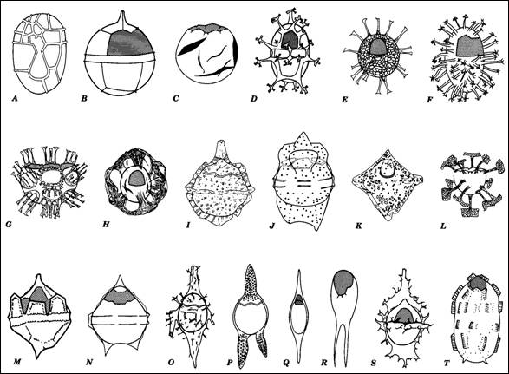
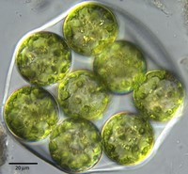
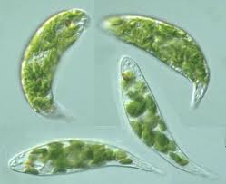
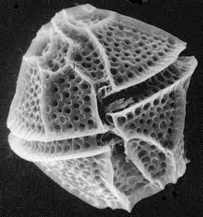
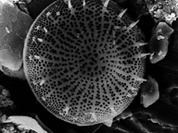
Řasy
euglena
dinophyta
rozsivka

Slide 35
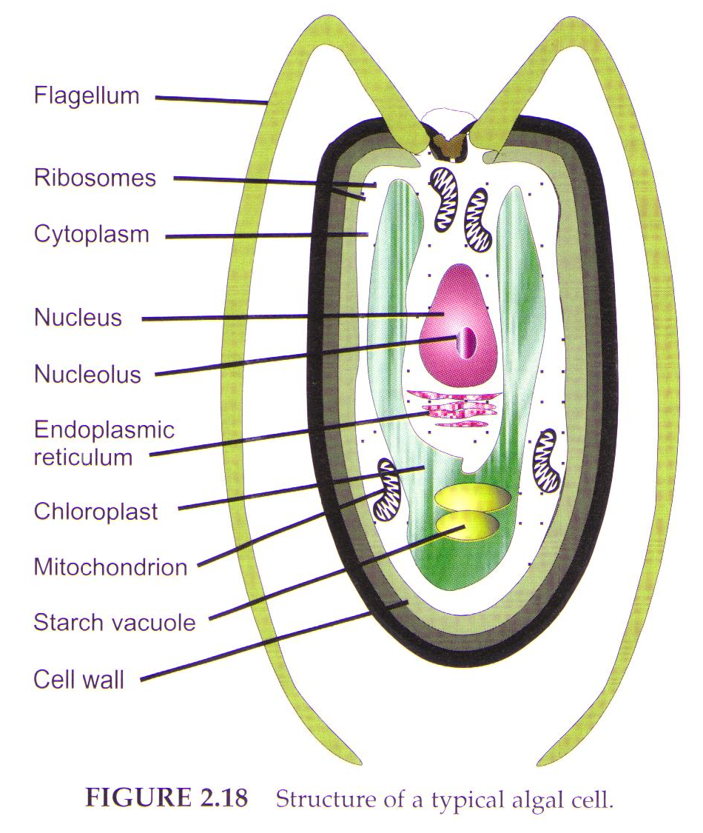
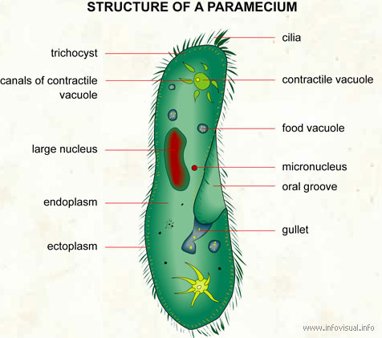
Prvoci, řasy
From: Maier et al. (2000): Environmental Microbiology, Academic Press

Slide 36
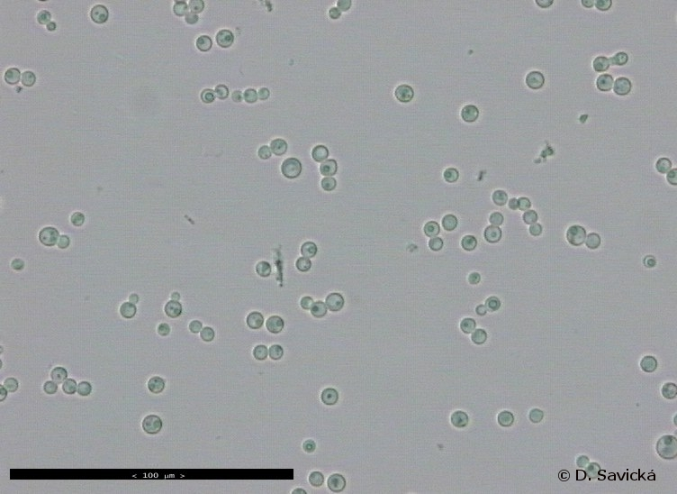
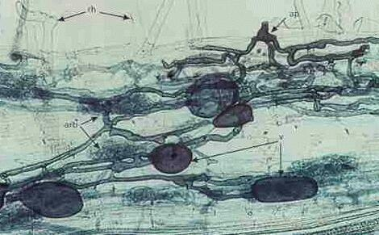
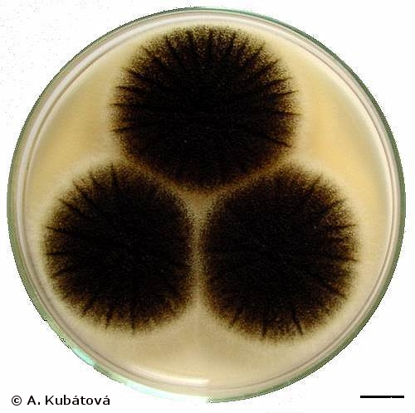
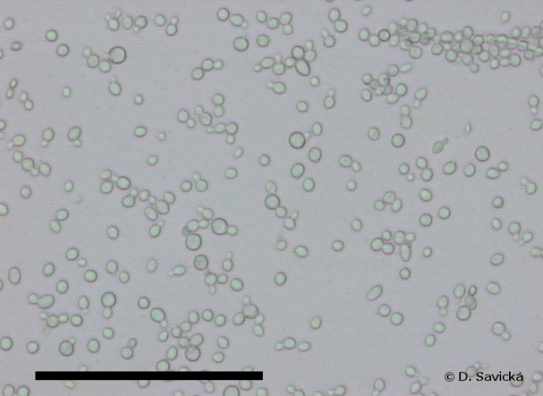
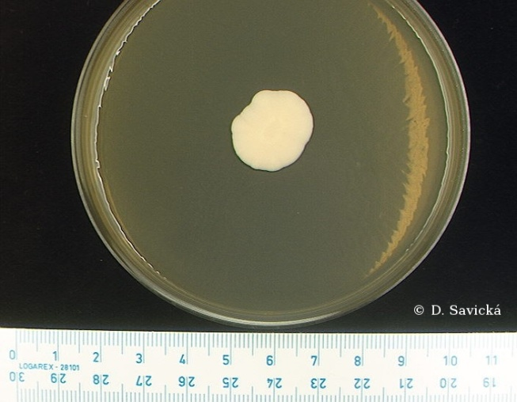
Houby
Candida globosa
mykorrhyza (houba a jetel)
Aspergillus niger
Saccharomyces cerevisae

Slide 37
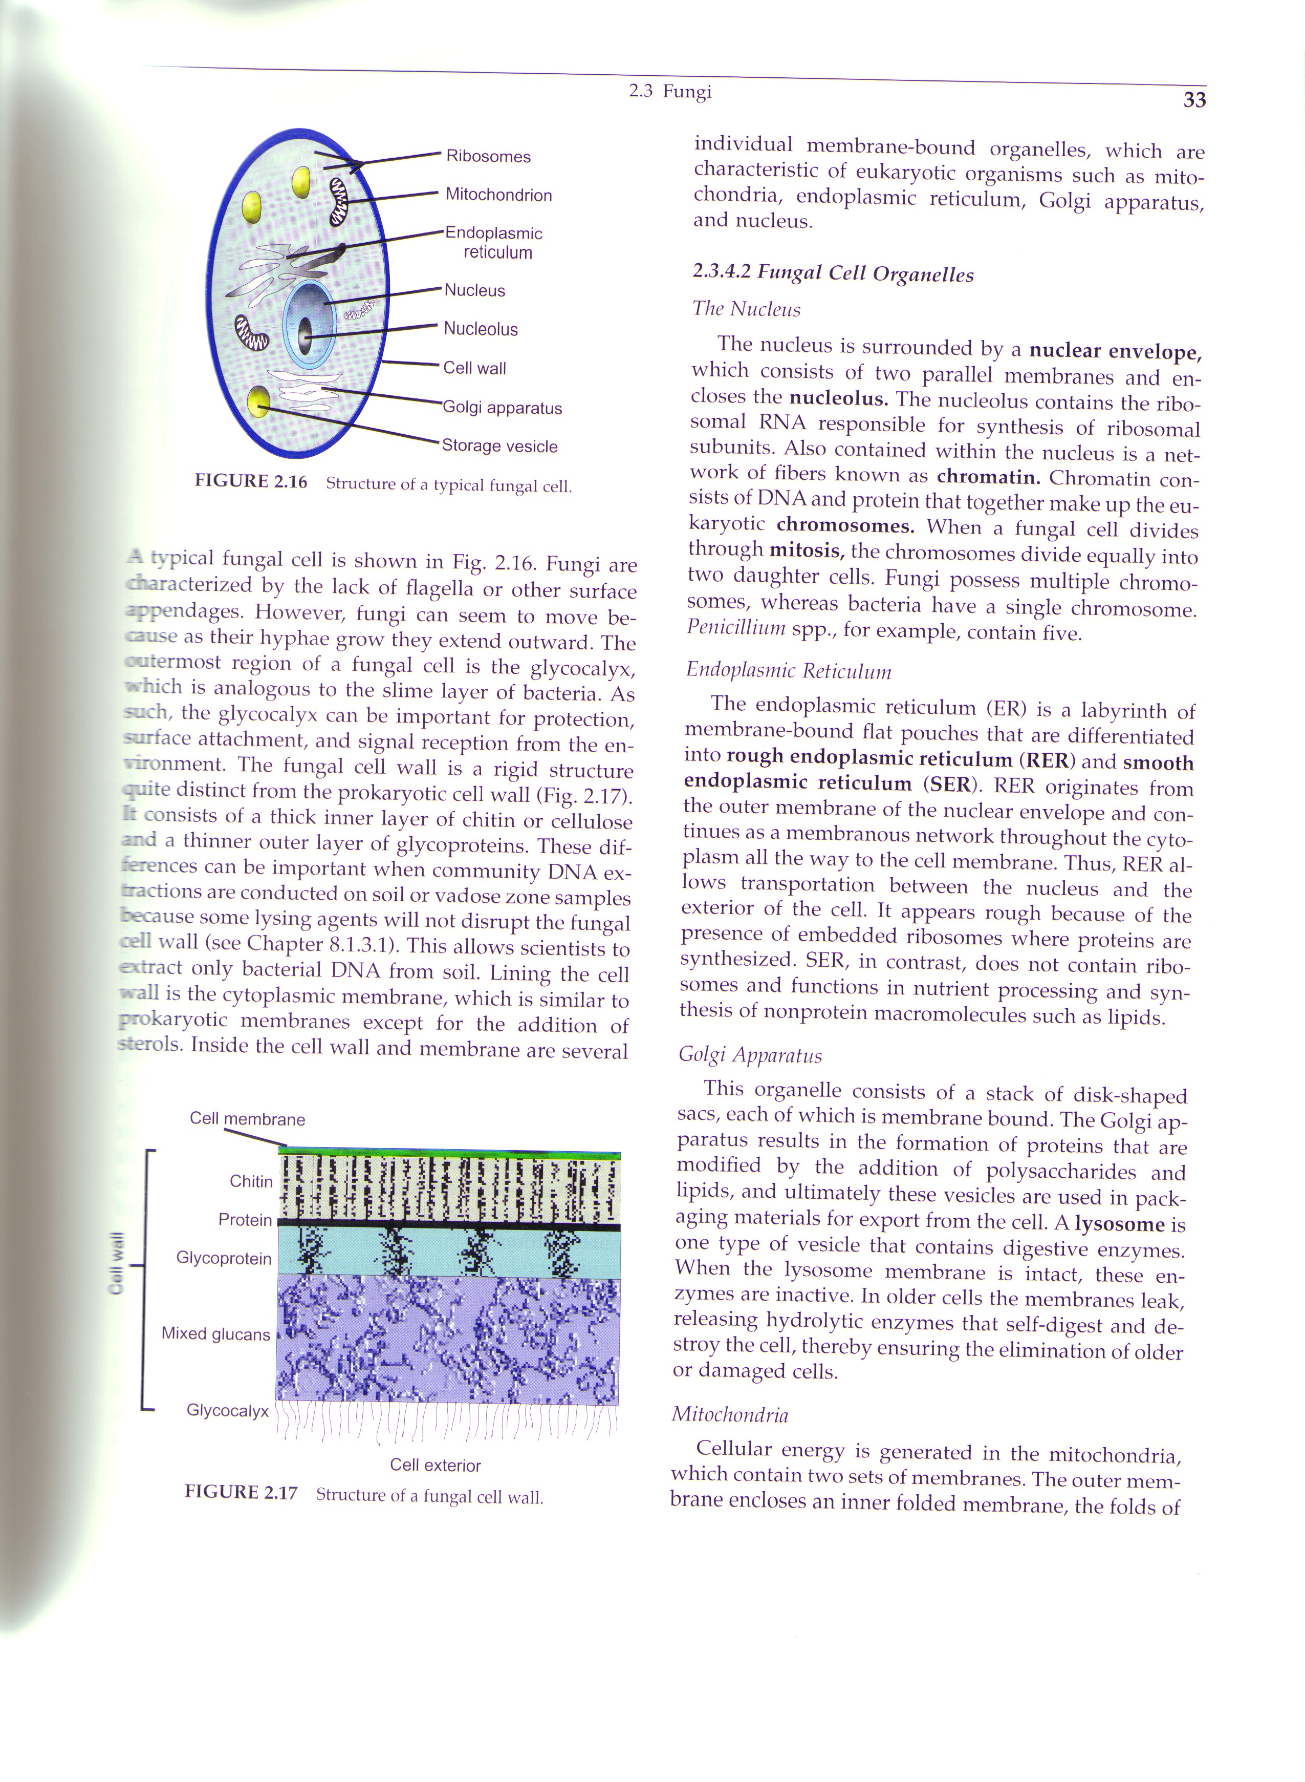
Houby
From: Maier et al. (2000): Environmental Microbiology, Academic Press

Slide 38
Stručné přestavení půdních mikroorganismů
Aktinomycety
  http://www.agron.iastate.edu/~loynachan/mov/flash/actinomycetes.html
Řasy a sinice
  http://www.agron.iastate.edu/~loynachan/mov/flash/cyano-algae.html
Bakterie
  http://www.agron.iastate.edu/~loynachan/mov/flash/bacteria.html
Houby
  http://www.agron.iastate.edu/~loynachan/mov/flash/fungi.html
Prvoci
  http://www.agron.iastate.edu/~loynachan/mov/flash/protozoa.html

Slide 39
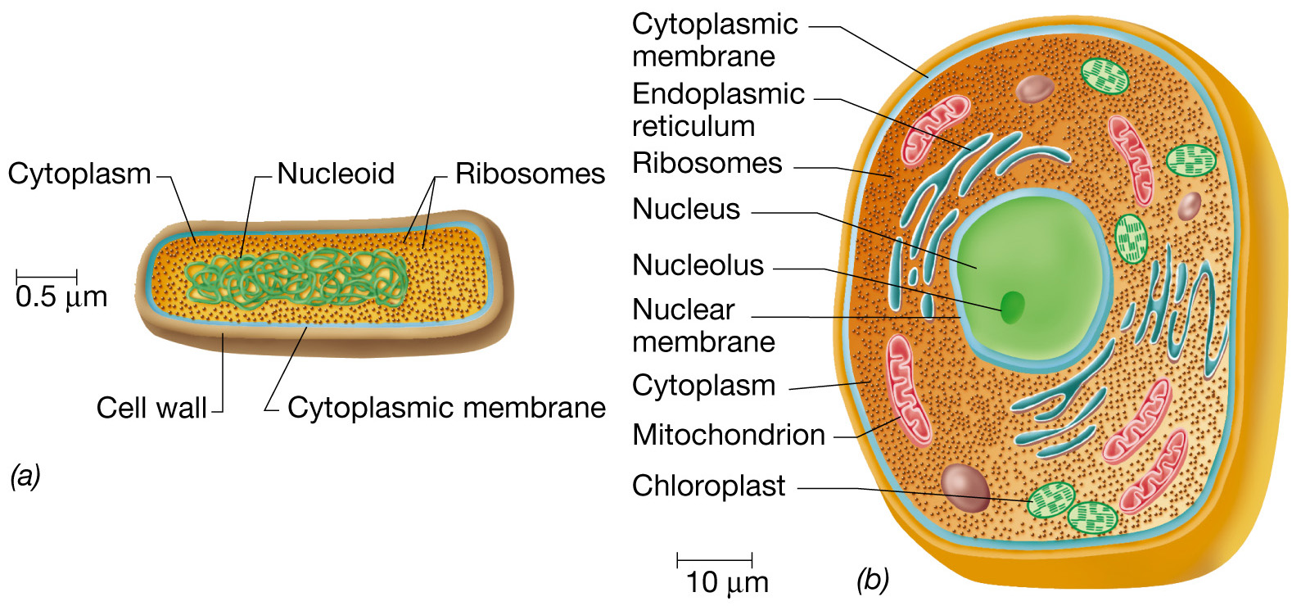
Prokaryota (a) vs Eukaryota (b)

Slide 40
Srovnání prokaryota vs. eukaryota
- velikost cca 1 μm
- cytoplazmatická membrána
- základní cytoplazma
- buněčná stěna
(peptidoglykan - murein, G⁺ a G⁻)
- vakuoly
- bičíky
(jednoduchý)
- ribosomy
(volné, sedimentační koeficient 70S: 5, 16 a 23S)
- jádro
(velmi dlouhá kruhová DNA - nukleoid, haploidní ...)
+ mají plasmidy
- buněčné inkluze
- velikost cca desítky µm
- cytoplazmatická membrána
- základní cytoplazma
- buněčná stěna
(nemá peptidoglykan, houby mají chitin)
- vakuoly
- bičíky
(9+2 uspořádání)
- ribosomy
(vázané na ER, 80S)
- jádro
(2 membrány, póry, chromozómy, histony ...)
- buněčné inkluze
- mitochondrie
- ER
- jaderná membrána
- Golgiho aparát
- plastidy
- dělící vřeténko

Slide 41

Srovnání prokaryota vs. eukaryota
Sedláček I., 2007, Taxonomie prokaryot

Slide 42
Metabolismus mikrobiálních buněk obecně
Waste products
NUTRIENTS for
biosynthesis (C, N, P ...)
Electron acceptors
Anabolism
Energy
for biosynthesis
Energy
Motility, transport
of nutrient,
etc
Precursors
for biosynthesis
Cellular
components
Catabolism
ENERGY
Chemicals, light

Slide 43
Autotrofie
Všechny buněčné složky syntetizují z anorganických látek (H₂O, CO₂, NH₃ a H₂S).
Podle zdroje energie:
1) Fotoautotrofie (fotolitotrofie)
- zdroj E je světlo, fotosyntéza, Calvinův cyklus fixace CO₂
- bct. mají bakteriochlorofyl a zdroj H a e- je H₂S či H₂
- sinice + rostliny mají chlorofyl a zdrojem H a e- je H₂O
2) Chemoautotrofie (chemolithotrofie)
- pouze u některých bakterií - energie z oxidace anorganických látek (H₂, S, Fe^{II}, Mn^{II}, NO₂⁻, NH₄⁺, H₂S, CH₄, CS₂, CHOH atd.) molekulovým kyslíkem - striktně aerobní
- velmi malá energetická účinnost (jen 8% celkové energie) - evolučně nevýhodné, citlivé vůči stresu
- CO₂ je zdroj uhlíku

Slide 44
Heterotrofie
Potřebují organické látky, které nejsou schopni syntetizovat
Podle zdroje energie
1) Fotoorganotrofie
zdroj energie je světlo, ale zdroj uhlíku není CO₂ ale acetát, pyruvát, fumarát apod., které slouží také jako donor vodíku
2) Chemoorganotrofie
většina bakterií a všechny houby a živočichové
zdrojem E je oxidace redukované organické látky, která je zároveň zdrojem uhlíku
aerobní respirace (oxidace) - kyslík molekulový jako akceptor elektronů
- kvašení – akceptor elektronů je organická látka, není elektronový transportní řetězec
- anaerobní respirace (oxidace) - kyslík z anorganických látek jako akceptor elektronů (denitrifikace, desulfurikace apod.)

Slide 45

Souhrn variant metabolismu

Slide 46

Souhrn metabolismu

Slide 47



Faktor prostředí pro metabolismus MO
From: Atlas and Bartha (1997): Microbial Ecology: Fundamentals and Applications
47

Slide 48




Připomenutí základní biochemie – ZOPAKOVAT!
ATP, ADP, AMP
glykolýza (1 glukóza = 2 ATP)
Krebsův cyklus (1 glukóza = 38 ATP)
Fotosyntéza
Calvinův cyklus
syntéza bílkovin (transkripce, translace)
enzymová kinetika

Slide 49
Mikroorganismy v ŽP

Slide 50
Mikroorganismy jsou součást prostředí
Mají - li být reakce mikroorganismů studovány v reálném prostředí,
NELZE je chápat odděleně od vlastností a změn prostředí samotného
Naopak: variabilita vlivem faktorů prostředí často zastíní efekt chemických látek v prostředí …
Mikroorganismy jsou součástí prostředí a podílejí se na jeho vývoji.
Proto je nutná znalost okolních faktorů prostředí.
= Environmentální mikrobiologie

Slide 51
Vývoj mikrobiologie vs environmentální mikrobiologie
mikrobiologie existuje už 300 let, mikrobiální ekologie ale až ve 20. století
dlouho opomíjeny mikroorganismy jako složka ekosystému i přes jejich významné funkce
důvod = "mikro" - nedostatek metod studia, nepostačující klasická ekologie; R. Koch založil techniky izolace a kultivace čistých kultur - dodnes se užívají; moderní techniky až v posledních 30 letech (např. PCR 1985)
zlom na přelomu 20. století, uvědomění obrovského rozsahu aktivit mikroorganismů
S. Winogradskij - sloupce víceméně uzavřený systém
mikrobiální ekologie, na rozdíl od makroekologie, se odehrává až na odběr vzorků v laboratoři, postupy jsou složitější …

Slide 52
Význam bakterií
Ekologie MO a environmentální mikrobiologie
Význam hub
cykly prvků a látek
fixace dusíku
Dekompozice
Symbiózy
patogenní
dekompozice (nabourání komplexů ligninu a humusových látek
Symbiotické
Patogenní
vyšší tolerance k pH než bakterie (v nižších pH dominují houby)
Význam prvoků
potravní řetězce (predátoři + konzumenti + destruenti + producenti)
konzumují bakterie – podporují jejich růst
dekompozice OM
fagotrofie a heterotrofie – cykly látek, uvolnění látek z bakteriální biomasy
autotrofie – řasy - producenti

Slide 53
Ekologie MO a environmentální mikrobiologie
obory související s ekotoxikologií MO
„větší“ obory – vztah MO v prostředí v celé šíři (ekotoxikologie MO se soustředí spíše na toxické látky)
existuje bohatá základna literatury (viz doporučená literatura předmětu)
přednášky na PřF:
  Bi8420 Ekologie mikroorganizmů
  Bi6361 Mikrobiální ekologie vody

Slide 54
Ekologická klasifikace mikroorganismů
Autochthonní
přirozeně se vyskytující
  přežívají, rostou a jsou aktivní
obsazují ekologické niky
  podle fyz-chem vlastností jsou obsazeny kompatibilní fyziologií
  Kompetice
nízké ale konstantní aktivity
Zymogenní
přirozeně se vyskytující
periodická aktivita
Allochthonní
  cizí
  přechodné, nestálé
  žádná funkční nika
  do ekosystému vnesené (např. E. coli)

Slide 55
Environmentální mikrobiologie a její aplikace
Hazardous
waste –
bioremediation
Industrial
microbiology
Soil
microbiology
Food
safety
Aero-
microbiology
Occupational
health/infection
control
Environmental
Microbiology
Aquatic
microbiology
Diagnostic
microbiology
Water
quality
Biotechnology

Slide 56
Ekotoxikologie MO jako obor

Slide 57
Ekotoxikologie MO jako obor
Ekotoxikologie mikroorganismů není o působení mikroorganismů na jiné organismy, ani o toxinech mikroorganismů
Zabývá se interakcemi mezi kontaminanty životního prostředí a mikroorganismy v prostředí
PROČ?
Mikroorganismy jsou velmi významnou složkou všech ekosystémů
Zastávají klíčové role ve fungování ekosystémů
Narušením těchto dějů se narušuje stabilita celého ekosystému
Mikroorganismy jsou schopny některé typy kontaminace snižovat, čehož lze využít při remediacích
při narušení jejich základních funkcí: snížená metabolická aktivita, snížení recyklace materiálu v ekosystémech, neschopnost samočištění a biodegradací toxických látek

Slide 58
Úvod
Ekotoxikologie MO je průnik několika uznávaných oborů
Jejich znalost je podkladem pro chápání ekotoxikologie MO a to:
  pro chápání sledovaných parametrů, jejich významu a dopadu efektů
  pro chápání vztahů MO k prostředí a k chemickým látkám
  principu testů a interpretace výsledků
Environmentální mikrobiologie
Logickou syntézou vzniká nová kvalita
Mikrobiologie
(MO a vše kolem nich,
fyziologie ...)
Mikrobiální ekologie
(vztah MO a prostředí)
Ekotoxikologie
(účinky faktorů na organismy)
Vědy o prostředí
(půda, voda ..)
Env. chemie
(osud chem. látek v prostředí)

Slide 59
Ekotoxikologie MO - současný stav a koncepční otázky
Současná mikrobiální ekotoxikologie a ekologie představuje rozvíjející se vědní obor s uceleným systémem verifikovaných základních metod.
Při určitém zjednodušení lze v současném stavu oboru vymezit základní myšlenkové i metodické linie:
(1) výzkum zaměřený na mikrobiální procesy v reálných ekosystémech nebo v celistvých vzorcích prostředí
(2) studie pracující s mikroorganismy izolovanými z prostředí, a následně zkoumanými z hlediska genetické, taxonomické nebo fyziologické diverzity
(3) Testy toxicity s mikroorganismy – využití v praxi
(4) Interakce mikroorganismů a kontaminantů v biodegradacích a bioremediacích

Slide 60
Proč mikroorganismy v ekotoxikologii ?
většinou jednobuněčné ➔ relativně jednoduché interpretace výsledků
často haploidní genom ➔ fenotyp = genotyp
rychlý růst a možnost studovat několik generací v krátké době
možnost studovat celá společenstva a populace v malém objemu, navážce
možnost pracovat s vysokou diverzitou a variabilitou (vysoká funkční variabilita = široké spektrum energetických strategií, metabolických typů - autotrofie i heterotrofie - výhoda pro vývoj nových testů; vysoká ekologická diverzita - rozmanité a proměnlivé růstové/životní strategie)
možnost studovat jak specifické, tak obecné funkce
možnost studovat stejnou populaci v reálném ekosystému i v laboratoři
mohou přežívat v těžce znečištěném prostředí – vědecky a biotechnologicky důležité

Slide 61

Proč mikroorganismy v ekotoxikologii
Výhodou mikroorganismů je, že umožňují najednou hodnotit velké množství parametrů i například současné hodnocení biodegradace organické látky a vlivu na mikrobiální procesy.

Slide 62
Proč mikroorganismy v ekotoxikologii?
Bakteriální buňka je relativně malá, má však velký specifický povrch:
Příklad: Chlamydia: 0,3 × 0,3 µm; E. coli: 2-3 µm × 0,4-0,6 µm; Chromatium: 25 × 10 µm
Vzhledem k tomu jsou minimalizovány časy potřebné na proniknutí látky do buněk a roste pravděpodobnost rychlé kolize s vnitrobuněčnými receptory
Vysoká pravděpodobnost reakce povrchu buňky s aktivními látkami

Slide 63
Proč mikroorganismy v ekotoxikologii?
Je velmi vysoká rychlost metabolismu (anabolismu i katabolismu)
Rychlost metabolismu prokaryot navozuje energetické aspekty vlivu stresových faktorů (jsou citlivější)

Slide 64
Specifika ekotoxikologie mikroorganismů
Environmentální znečištění u mikroorganismů působí jako stresový faktor vyvolávající selekci resistantních kmenů a druhů:
resistentní druhy mohou rychle využít mrtvé buňky citlivějších druhů jako substrát, což může fungovat jako stimulace
z toho také vyplývá, že účinek znečištění závisí na historii společenstva
relativně rychlá selekce může ovlivňovat výsledky toxikologických testů
Příklad: Abundance bakterií v různých sedimentech 1 měsíc po olejové havárii Amoco Cadiz

Slide 65

Koncepční přístupy – škála úrovní biologické integrace

Slide 66
Přístupy mikrobiální ekotoxikologie
×
Testy toxicity
Bioindikace
Retrospektivní údaj o kontaminaci a poškození vybraných druhů (populací)
Neznáme historii
Nekontrolované faktory
Reálná společenstva mikroorganismů
Environmentální směsi stresorů
Parametry typu LCx, ECx, IDx
Standardizované organismy
Standardizované podmínky
účelnost
?
interpretace
Každý metodický přístup má svá omezení a může být interpretován pouze s ohledem na svůj informační obsah a zaměření

Slide 67
Přístupy ekotoxikologie MO
Přístup k hodnocení ekologických účinků:
“Klasika”:
vím co je stresor (komplex stresorů)
od jedoduchého ke složitému dle:
hledáme kauzalitu
propojení mezi účinky a stresory
může dojít k prohození fází EcoRA
Klesá možnost exaktních testů
Narůstá nutnost expertních posudků

Slide 68
Terénní studie - mikroorganismy jako bioindikátory
jsou velmi smysluplné vzhledem k zapojení v cyklech živin a v biotransformacích a biodegradacích
jsou velmi pragmatické díky existenci rychlých a jednoduchých testů
umožňují dobré modelování a extrapolace na vyšší organismy a jiné chemické látky
jsou podstatné z hlediska celého ekosystému - stojí na nižších trofických úrovních a fungují jako „early warning“
jsou moderní, neboť využívají nejnovější metody (molekulární techniky apod.)

Slide 69
Testy (eko)toxicity s MO
BIOTA mikroorganismus(y)
KONTAMINANT
čistá látka(y)
vzorek z ŽP
+
(40 %)
- testy jsou prováděny v adekvátní ředící řadě
- biologický materiál jen ve stejné kvalitě
- standardní podmínky testu
- výstupy NOEC, LOEC, LC₅₀, EC₅₀, IC₅₀ ...

Slide 70
Přístupy k ME výzkumu vs hodnocení ER
Toxicita
Laboratorní testy (eko)toxicity
Prospektivní hodnocení ekologických rizik
ALE
realita
umělý systém
variabilita
neznámé faktory
Analýzy mikrobiálních společenstev v reálném prostředí
Retrospektivní hodnocení ekologických rizik
Ekotoxicita

Slide 71
Terénní studie vs. laboratorní testy
ZÁVĚR
nutnost optimálního kompromisu mezi laboratorními testy a terénními studiemi
NAVÍC:
možnost oba přístupy kombinovat!

Slide 72

Ekotox. MO umožňuje kombinace přístupů

Slide 73

OECD
Test No. 201: Alga, Growth Inhibition Test | 11 July 2006
Test No. 209: Activated Sludge, Respiration Inhibition Test (Carbon and Ammonium Oxidation) | 23 July 2010
Test No. 224: Determination of the Inhibition of the Activity of Anaerobic Bacteria | 25 Jan 2007
Test No. 216: Soil Microorganisms: Nitrogen Transformation Test | 21 Jan 2000
Test No. 217: Soil Microorganisms: Carbon Transformation Test | 21 Jan 2000
http://www.oecd.org/document/40/0,3746,en_2649_34377_37051368_1_1_1_1,00.html

Slide 74

Standardy biotestů - ISO
Vodní mikroorganismy
ISO 10712:1995 | Water quality -- Pseudomonas putida growth inhibition test (Pseudomonas cell multiplication inhibition test)
ISO 11348-1:2007 | Water quality -- Determination of the inhibitory effect of water samples on the light emission of Vibrio fischeri (Luminescent bacteria test) -- Part 1: Method using freshly prepared bacteria
ISO 11348-2:2007 | Water quality -- Determination of the inhibitory effect of water samples on the light emission of Vibrio fischeri (Luminescent bacteria test) -- Part 2: Method using liquid-dried bacteria
ISO 11348-3:2007 | Water quality -- Determination of the inhibitory effect of water samples on the light emission of Vibrio fischeri (Luminescent bacteria test) -- Part 3: Method using freeze-dried bacteria
ISO 13641-1:2003 | Water quality -- Determination of inhibition of gas production of anaerobic bacteria -- Part 1: General test
ISO 13641-2:2003 | Water quality -- Determination of inhibition of gas production of anaerobic bacteria -- Part 2: Test for low biomass concentrations
ISO 13829:2000 | Water quality -- Determination of the genotoxicity of water and waste water using the umu-test
ISO 16240:2005 | Water quality -- Determination of the genotoxicity of water and waste water -- Salmonella/microsome test (Ames test)
ISO/DIS 11350 | Water quality -- Determination of the genotoxicity of water and waste water -- Salmonella/microsome fluctuation test (Ames fluctuation test)
ISO 15522:1999 | Water quality -- Determination of the inhibitory effect of water constituents on the growth of activated sludge microorganisms
ISO 21338:2010 | Water quality -- Kinetic determination of the inhibitory effects of sediment, other solids and coloured samples on the light emission of Vibrio fischeri (kinetic luminescent bacteria test)
ISO 8192:2007 | Water quality -- Test for inhibition of oxygen consumption by activated sludge for carbonaceous and ammonium oxidation
ISO 9509:2006 | Water quality -- Toxicity test for assessing the inhibition of nitrification of activated sludge microorganisms

Slide 75
Standardy biotestů - ISO
Biodegradabilita ve vodě
ISO 10634:1995 | Water quality -- Guidance for the preparation and treatment of poorly water-soluble organic compounds for the subsequent evaluation of their biodegradability in an aqueous medium
ISO 10707:1994 | Water quality -- Evaluation in an aqueous medium of the "ultimate" aerobic biodegradability of organic compounds -- Method by analysis of biochemical oxygen demand (closed bottle test)
ISO 10708:1997 | Water quality -- Evaluation in an aqueous medium of the ultimate aerobic biodegradability of organic compounds -- Determination of biochemical oxygen demand in a two-phase closed bottle test
ISO 11733:2004 | Water quality -- Determination of the elimination and biodegradability of organic compounds in an aqueous medium -- Activated sludge simulation test
ISO 11734:1995 | Water quality -- Evaluation of the "ultimate" anaerobic biodegradability of organic compounds in digested sludge -- Method by measurement of the biogas production
ISO 14592-1:2002 | Water quality -- Evaluation of the aerobic biodegradability of organic compounds at low concentrations -- Part 1: Shake-flask batch test with surface water or surface water/sediment suspensions
ISO 14592-2:2002 | Water quality -- Evaluation of the aerobic biodegradability of organic compounds at low concentrations -- Part 2: Continuous flow river model with attached biomass
ISO 14593:1999 | Water quality -- Evaluation of ultimate aerobic biodegradability of organic compounds in aqueous medium -- Method by analysis of inorganic carbon in sealed vessels (CO2 headspace test)
ISO 16221:2001 | Water quality -- Guidance for determination of biodegradability in the marine environment
ISO 18749:2004 | Water quality -- Adsorption of substances on activated sludge -- Batch test using specific analytical methods
ISO 7827:2010 | Water quality -- Evaluation of the "ready", "ultimate" aerobic biodegradability of organic compounds in an aqueous medium -- Method by analysis of dissolved organic carbon (DOC)
ISO 9408:1999 | Water quality -- Evaluation of ultimate aerobic biodegradability of organic compounds in aqueous medium by determination of oxygen demand in a closed respirometer
ISO 9439:1999 | Water quality -- Evaluation of ultimate aerobic biodegradability of organic compounds in aqueous medium -- Carbon dioxide evolution test
ISO 9887:1992 | Water quality -- Evaluation of the aerobic biodegradability of organic compounds in an aqueous medium -- Semi-continuous activated sludge method (SCAS)
ISO 9888:1999 | Water quality -- Evaluation of ultimate aerobic biodegradability of organic compounds in aqueous medium -- Static test (Zahn-Wellens method)
ISO/TR 15462:2006 | Water quality -- Selection of tests for biodegradability

Slide 76
Standardy biotestů - ISO
Půdní mikroorganismy
ISO 10381-6:2009 | Soil quality -- Sampling -- Part 6: Guidance on the collection, handling and storage of soil under aerobic conditions for the assessment of microbiological processes, biomass and diversity in the laboratory
ISO 14240-1:1997 | Soil quality -- Determination of soil microbial biomass -- Part 1: Substrate-induced respiration method
ISO 14240-2:1997 | Soil quality -- Determination of soil microbial biomass -- Part 2: Fumigation-extraction method
ISO 16072:2002 | Soil quality -- Laboratory methods for determination of microbial soil respiration
ISO 17155:2002 | Soil quality -- Determination of abundance and activity of soil microflora using respiration curves
ISO 15685:2004 | Soil quality -- Determination of potential nitrification and inhibition of nitrification -- Rapid test by ammonium oxidation
ISO 14238:1997 | Soil quality -- Biological methods -- Determination of nitrogen mineralization and nitrification in soils and the influence of chemicals on these processes
ISO 23753-1:2005 | Soil quality -- Determination of dehydrogenase activity in soils -- Part 1: Method using triphenyltetrazolium chloride (TTC)
ISO 23753-2:2005 | Soil quality -- Determination of dehydrogenase activity in soils -- Part 2: Method using iodotetrazolium chloride (INT)
ISO/DIS 11063 | Soil quality -- Method to directly extract DNA from soil samples
ISO/TS 29843-1:2010 | Soil quality -- Determination of soil microbial diversity -- Part 1: Method by phospholipid fatty acid analysis (PLFA) and phospholipid ether lipids (PLEL) analysis
ISO/PRF TS 29843-2 | Soil quality -- Determination of soil microbial diversity -- Part 2: Method by phospholipid fatty acid analysis (PLFA) using the simple PLFA extraction method
ISO/TS 10832:2009 | Soil quality -- Effects of pollutants on mycorrhizal fungi -- Spore germination test
ISO/TS 22939:2010 | Soil quality -- Measurement of enzyme activity patterns in soil samples using fluorogenic substrates in micro-well plates
ISO 11266:1994 | Soil quality -- Guidance on laboratory testing for biodegradation of organic chemicals in soil under aerobic conditions
ISO 15473:2002 | Soil quality -- Guidance on laboratory testing for biodegradation of organic chemicals in soil under anaerobic conditions
ISO 14239:1997 | Soil quality -- Laboratory incubation systems for measuring the mineralization of organic chemicals in soil under aerobic conditions

Slide 77

Standardy biotestů - ČSN
ČSN EN ISO 10253 | Jakost vod - Zkouška inhibice růstu mořských řas Skeletonema costatum a Phaeodactylum tricornutum
ČSN EN ISO 11348-2 | Jakost vod - Stanovení inhibičního účinku vzorků vod na světelnou emisi Vibrio fischeri (Zkouška na luminiscenčních bakteriích) - Část 2: Metoda se sušenými bakteriemi
ČSN EN ISO 11348-3 | Jakost vod - Stanovení inhibičního účinku vzorků vod na světelnou emisi Vibrio fischeri (Zkouška na luminiscenčních bakteriích) - Část 3: Metoda s lyofilizovanými bakteriemi
ČSN EN ISO 11348-3 | Jakost vod - Stanovení inhibičního účinku vzorků vod na světelnou emisi Vibrio fischeri (Zkouška na luminiscenčních bakteriích) - Část 3: Metoda s lyofilizovanými bakteriemi
ČSN EN ISO 8692 | Jakost vod - Zkouška inhibice růstu sladkovodních zelených řas
ČSN EN ISO 9509 | Jakost vod - Zkouška toxicity pro hodnocení inhibice nitrifikace mikroorganismy aktivovaného kalu
ČSN EN ISO 8192 | Jakost vod - Zkouška inhibice spotřeby kyslíku aktivovaným kalem při oxidaci uhlíkatých látek a amoniakálního dusíku
ČSN 75 7717 | Jakost vod - Stanovení planktonních sinic
ČSN EN 13946 | Jakost vod - Návod pro rutinní odběr a úpravu vzorků bentických rozsivek z řek
ČSN EN 14407 | Jakost vod - Návod pro identifikaci a kvantifikaci bentických rozsivek z vodních toků a pro interpretaci dat
ČSN EN 15204 | Jakost vod - Návod pro počítání fytoplanktonu za použití inverzní mikroskopie (metoda podle Utermöhla)
ČSN EN ISO 11733 | Jakost vod - Stanovení odstranitelnosti a biologické rozložitelnosti organických látek ve vodním prostředí - Simulační zkouška s aktivovaným kalem
ČSN EN ISO 16266 | Jakost vod - Stanovení Pseudomonas aeruginosa - Metoda membránových filtrů
ČSN EN ISO 9408 | Jakost vod - Hodnocení úplné aerobní biologické rozložitelnosti organických látek ve vodním prostředí stanovením spotřeby kyslíku v uzavřeném respirometru
ČSN EN ISO 9439 | Jakost vod - Hodnocení úplné aerobní biologické rozložitelnosti organických látek ve vodním prostředí - Metoda stanovení uvolněného oxidu uhličitého
ČSN ISO 14593 | Jakost vod - Hodnocení úplné aerobní biologické rozložitelnosti organických látek ve vodním prostředí - Metoda stanovení anorganického uhlíku v těsně uzavřených lahvičkách (CO2 headspace metoda)

Slide 78
Standardy US EPA
http://www.epa.gov/ocspp/pubs/frs/home/draftguidelines.htm
Voda
850.5400 - Algal Toxicity, Tiers I and II (PDF) (11 pp, 42K)
850.6800 - Modified Activated Sludge, Respiration Inhibition Test for Sparingly Soluble Chemicals (PDF) (9 pp, 37K)
Půda
850.4600 - Rhizobium-Legume Toxicity (PDF) (14 pp, 73K)
850.4800 - Plant Uptake and Translocation Test (PDF) (13 pp, 35K)

Slide 79


Effects of Road Deicing Salts on Soil Microorganisms
Příklad
3 místa v KRNAP intenzivní solení
Sledován efekt na mikroorganismy

Slide 80


Effects of Road Deicing Salts on Soil Microorganisms
Příklad
Reálné společenstvo mikroorganismů
Testy toxicity s bakteriemi
versus

Slide 81
Proč ME v hodnocení ekologických rizik ?
Fertilita
Biologický potenciál (kvalita)
Stabilita ekosystému
Trofická úroveň dekompozitorů
Ekologicky významná informace
Koloběh živin a energie
Úroveň společenstev
Polní a terénní studie
×
Aplikace různých přístupů
Citlivé populace nebo fyziologické skupiny
Modelové laboratorní studie

Slide 82
Proč ME v hodnocení ekologických rizik ?
Transformace
Biotransformace
Biodegradace
Mobilita
Biodostupnost
Akutní toxicita
Interakce se stresovými faktory
Kontaminace potravních řetězců
Relativně velká společenstva
Vztahy k rostlinám a půdním bezobratlým
Vhodný model pro praktické studie
Možné studie pouze malých ploch (lokální kontaminace)

